Slide 1
IRP 2017 (Internacionalizace) Výměnná laboratorní praktika FM TUL/HSZG
Lukáš Hubka | 11.1.2018

Slide 2
Laboratorní výměnná praktika v souvislostech
Dlouhodobá spolupráce dvou pracovišť
Faculty of Electrical Engineering and Informatics at the University of Applied Sciences Zittau/Görlitz (HZ)
Fakulta mechatroniky a inženýrské informatiky (FM) na Technické univerzitě v Liberci (TUL)
Aktuálně podložena bilaterálními smlouvami z 19.5.2005 a jejich dodatky – závazek k realizaci výměnného pobytu a charakteristika činností
Organizaci zajišťují pracovníci oddělení/ústavu
Process Automation (HZ)
Mechatroniky a technické informatiky (TUL)
Spolupráce existuje a praktika se realizují nepřetržitě již od roku 1976

Slide 3
Zdůvodnění projektu
Efektivní naplnění části bilaterální dohody mezi TUL a HSZG, která řeší tyto výměnné pobyty. Jedná se o podporu pobytu studentů HSZG na TUL. Náklady na pobyt studentů TUL na HSZG jsou hrazeny německou stranou.

Slide 4
Cíle projektu
Zachovat tradici výměnných pobytů a udržet tak vzájemnou spolupráci mezi TUL a HSZG alespoň na současné úrovni.
Realizace zadaných úkolů v laboratoři a vypracování příslušných protokolů, stejně jako příprava na řešení úkolů.
Seznámení německých studentů s prostředím TUL (a opačně) a navázání odborných a společenských kontaktů mezi českými a německými studenty i pedagogy.
Úhrada části nákladů spojených s pobytem studentů HSZG na TUL.

Slide 5
Výstupy projektu a splnění indikátorů
Realizace 2 výměnných pobytů se zaměřením na automatické řízení (AR) a na simulaci a projektování mechatronických systémů (SPMS).
Pobyt AR
Realizace v termínu 16.-19.10.2017
Studenti řešili 3 odborné úkoly (splněn indikátor)
Realizována odborná exkurze ve Škoda Auto Mladá Boleslav dne 19.10.2017 (splněn indikátor)
18.10.2017 návštěva Prahy s kulturní programem (splněn indikátor)
Pobyt SPMS
Realizace v termínu 13.-16.11.2017
Studenti řešili 3 odborné úkoly (splněn indikátor)
Realizována odborná exkurze ve Škoda Auto Mladá Boleslav dne 13.11.2017 (splněn indikátor)
15.11.2017 návštěva Prahy s kulturní programem (splněn indikátor)

Slide 6
Výstupy projektu a splnění indikátorů
Celkem se obou pobytů zúčastnilo 7 německých studentů vždy s doprovodem odborného vedoucího z HSZG.
Reciproční pobyty studentů FM TUL na HSZG se uskutečnily v termínech 23.-26.01.2017 a 6.11.-9.11.2017.
Finanční prostředky byly čerpány na
ubytování německých studentů a vedoucích,
dopravu na exkurze a do Prahy,
vstupné,
modernizaci a údržbu laboratorního zařízení.
Stravování německých kolegů hrazeno z prostředků FM.
Všechny cíle projektu splněny, indikátory naplněny.

Slide 7
Realizace pobytů

Slide 8
Realizace pobytů

Slide 9
Realizace pobytů

Slide 10
Realizace pobytů

Slide 11
Realizace pobytů

Slide 12
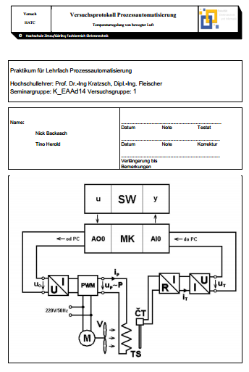
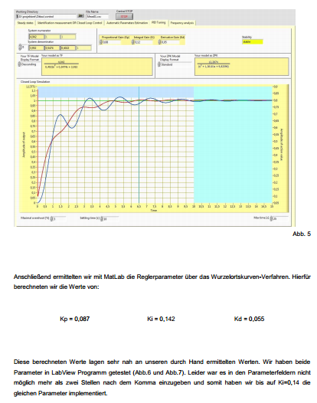
Studentské protokoly

Slide 13
Přehled čerpání
 |  | Přidělený příspěvek na řešení projektu (v Kč) | Čerpání příspěvku (v Kč)
1. | Kapitálové finanční prostředky celkem | 0 | 0
1.1 | Dlouhodobý nehmotný majetek (SW, licence) | 0 | 0
1.2 | Samostatné věci movité (stroje, zařízení) | 0 | 0
1.3 | Stavební úpravy | 0 | 0
2. | Běžné finanční prostředky celkem | 80.000,- | 80.000,-
2.1 | Mzdy (včetně pohyblivých složek) | 16.000,- | 16.000,-
2.2 | Dohody konané mimo pracovní poměr | 0 | 0
2.3 | Odvody pojistného na veřejné zdravotní pojištění a pojistného na sociální zabezpečení a příspěvku na státní politiku zaměstnanosti a příděly do sociálního fondu | 5.500,- | 5.500,-
2.4 | Materiální náklady | 5.000,- | 14.287,87
2.5 | Služby | 20.000,- | 28.245,13
2.5 | Ostatní náklady (vložné, kurzové změny, apod.) | 0 | 0
2.6 | Cestovní náhrady | 33.500,- | 15.967,-
2.7 | Stipendia | 0 | 0
3. | Celkem běžné a kapitálové finanční prostředky | 80.000,- | 80.000,-

Slide 14
Děkuji za pozornost.

